Slide 1
Presentado por: Laura Vanesa Pulgarín Hurtado Ángela María Montoya Iglesias

Slide 2
El Debido Proceso

Slide 3
¿Qué es el debido proceso?
Principio jurídico o sustantivo según el cual toda persona tiene derecho a ciertas garantías mínimas, tendientes a asegurar un resultado justo y equitativo dentro del proceso, a permitirle tener oportunidad de ser oído y a hacer valer sus pretensiones legitimas frente al juez.

Slide 4
Articulo 29 de la constitución política
Nadie podrá ser juzgado sino conforme a leyes preexistentes al acto que se le imputa, ante juez o tribunal competente y con observancia de la plenitud de las formas propias de cada juicio.
En materia penal, la ley permisiva o favorable, aun cuando sea posterior, se aplicará de preferencia a la restrictiva o desfavorable.
Toda persona se presume inocente mientras no se la haya declarado judicialmente culpable. Quien sea sindicado tiene derecho a la defensa y a la asistencia de un abogado escogido por él, o de oficio, durante la investigación y el juzgamiento; a un debido proceso público sin dilaciones injustificadas; a presentar pruebas y a controvertir las que se alleguen en su contra; a impugnar la sentencia condenatoria, y a no ser juzgado dos veces por el mismo hecho.
Es nula, de pleno derecho, la prueba obtenida con violación del debido proceso.

Slide 5
Declaración Universal de Derechos Humanos 1948
El debido proceso, se consagra en el artículo 8 de la Declaración Universal de Derechos Humanos (1948), así:
Artículo 8. Toda persona tiene derecho a un recurso efectivo ante los tribunales nacionales competentes, que la ampare contra actos que violen sus derechos fundamentales reconocidos por la constitución o por la ley.

Slide 6
¿Qué compone el debido proceso en materia judicial?
El debido proceso dentro del ámbito judicial tiene a su vez unos principios como son:
El principio de legalidad: puesto que una persona solo podrá ser juzgada por leyes que existan al momento de haber cometido el hecho punible.
El principio del Juez natural: Donde solamente un juez que tenga jurisdicción y competencia podrá conocer del caso y dar un fallo y siempre teniendo en cuenta todas las formas establecidas por la ley en cada proceso.

Slide 7
El principio de favorabilidad: Donde en materia penal, una persona podrá acceder a beneficios que otorgue una ley posterior a su condena, más nunca podrá recibir un castigo mayor por una ley posterior.
La presunción de inocencia: Donde se guarda la honra y el buen nombre de las personas durante las actuaciones judiciales, pues hasta que no haya una sentencia condenatoria, se presumirá inocente.
Todas las personas, sin restricción alguna, tiene derecho a defenderse en un proceso, por un abogado escogido por él, o por un abogado de oficio, si no puede pagarlo. Dentro del proceso también podrá controvertir y aportar pruebas, apelar e interponer recursos.

Slide 8
¿Qué es el debido proceso en materia administrativa?
En materia administrativa, ha dicho la Corte Constitucional que: “el debido proceso es exigente en materia de legalidad, ya que no solamente pretende que el servidor público cumpla las funciones asignadas, sino además que lo haga en la forma como determina el ordenamiento jurídico”, es decir, está estrechamente vinculado con la legalidad a la que deben estar sometidas las actuaciones administrativas, lo cual fundamenta la confianza en las instituciones del Estado.

Slide 9
¿Puedo interponer una tutela por mi derecho al debido proceso?
Claro que sí. Es un derecho fundamental de aplicación inmediata y ha dicho la Corte Constitucional: “El derecho fundamental al debido proceso es de aplicación inmediata, vincula a todas las autoridades y constituye una garantía de legalidad procesal para proteger la libertad, la seguridad jurídica, la nacionalidad y la fundamentación de las resoluciones judiciales.”

Slide 10
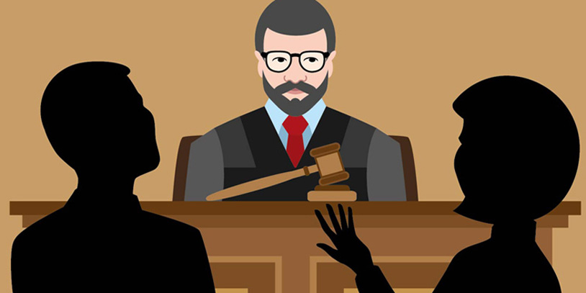
“El debido proceso constituye una garantía infranqueable para todo acto en el que se pretenda -legitimamente- imponer sanciones, cargas o castigos. Constituye un límite al abuso del poder de sancionar y con mayor razón, se considera un principio rector de la actuación administrativa del Estado y no sólo una obligación exigida a los juicios criminales”

